Slide 1

Vue3 基礎
2023
@Eason

Slide 2
目錄
01. Module 發展史
09. 事件綁定（v-on）
02. 如何建置 Vue3 應用
10. 事件修飾符
03. 單文件組件（SFC）
11. 按鍵修飾符
04. 文本插值
12. 雙向綁定（v-model）
05. 屬性綁定（v-bind）
13. 響應式（reactive、 ref）
06. 原始HTML渲染（v-html）
14. 計算屬性（Computed）
07. 條件渲染（v-if、v-show）
15. Class、CSS 綁定
08. 遞迴 ( v-for )

Slide 3
Module 發展史
01
CommonJS、ESM (ES6 Modules)
CommonJS
ESM
Bundle 與 Native ESM
建置工具 Vite
Vite 在 開發環境 與 生產環境 的差異

Slide 4
01. Module 發展史
CommonJS
CommonJS
CommonJS 經常在 node 開發 中出現。
使用 同步 方式引入模塊。
可以從 node_modules 或者本地目錄中引入模塊。如：require('./some/local/file');。
若要在瀏覽器中使用，需透過 轉碼和打包 ( 如：webpack )。
export
// doSomething.js
module.exports = function doSomething(n) {
...
}
import
// main.js
const doSomething = require('./doSomething.js');

Slide 5
01. Module 發展史
ESM ( ES6 Modules )
ESM ( ES6 Modules )
早期在瀏覽器並沒有原生的 module 機制，所以才會產生出不同標準，
但是這點在 ES6 的時候有了改變，因為 ES6 的規範裡終於有 瀏覽器原生module 了！
稱為 ES6 Modules，簡稱 ESM。
export 語法
// profile.js
const firstName = 'Michael' ;
const lastName = 'Jackson' ;
const year = 1958 ;
export { firstName, lastName, year };
import 語法
// main.js
import { firstName, lastName, year } from './profile.js' ;
function setName ( element ) {
element. textContent = firstName + ' ' + lastName;
}

Slide 6
現在幾乎所有的主流瀏覽器都已經支援 Native ESM ！
以往在瀏覽器不支援的情況下，需要經過 webpack 或其他工具 打包檔案，
import 跟 export 在輸出時，會透過 babel 或 webpack 轉成 CommonJS 形式。
webpack 打包時間之所以慢的原因，在於打包及編譯的過程， 需要分析所有檔案 以及 套件的相依性，
再根據這些資訊，把東西包在一起。
而 Vite 就是避開了 bundling，採用 Native ESM，利用瀏覽器處理複雜的相依性。

Slide 7
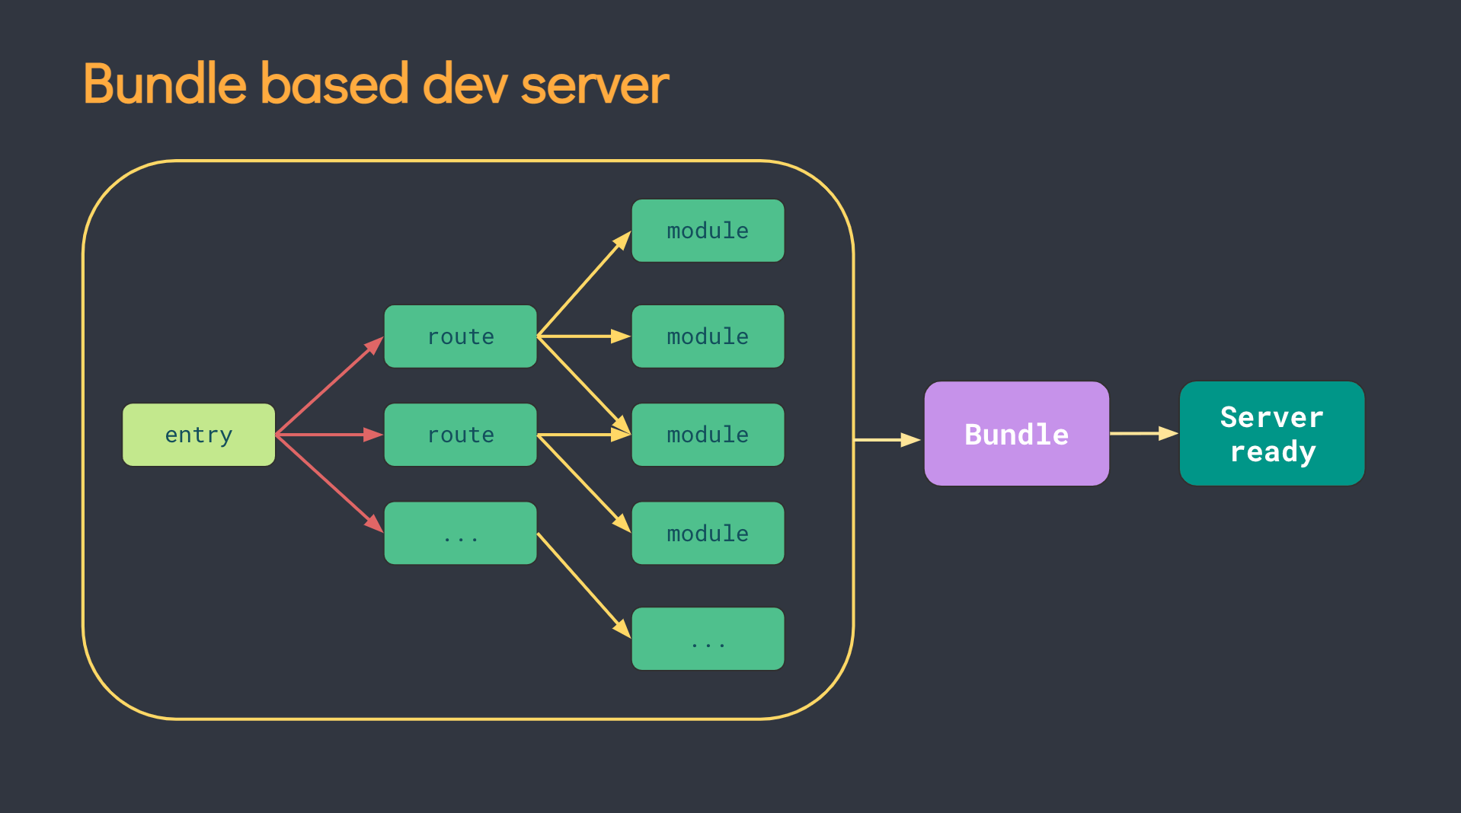
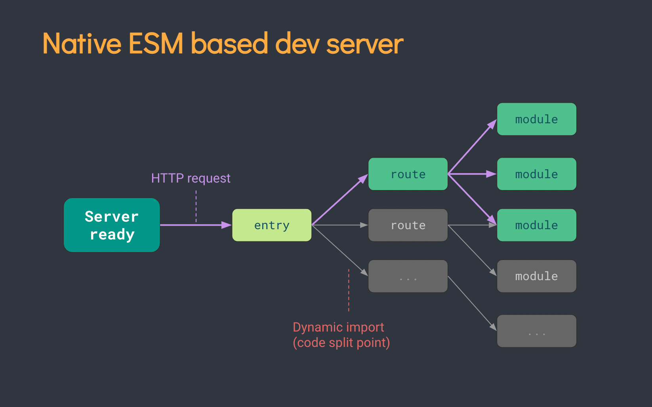
01. Module 發展史
Bundle 與 Native ESM
Bundle 與 Native ESM

Slide 8

01. Module 發展史
建置工具 Vite
建置工具 Vite
Vite
Vite 是新型前端構建工具，能明顯提升前端開發體驗。
Vite 能 快速建置 Vue.js 架構，包含 套件安裝 等相關功能。 只要簡單勾選欲安裝的選項，建置工具就會產生 Vue 完整架構。
Vite 在本地端 開發階段 時不做打包，而是使用原生瀏覽器支援的 ESM 來載入相依性 (等到瀏覽器遇到 import 語句時才發出模組的請求)， 使前端啟動開發伺服器時，能快速啟動。

Slide 9
01. Module 發展史
Vite 在 開發環境 與 生產環境 的差異
Vite 在 開發環境 與 生產環境 的差異
Vite 在 開發環境 與 生產環境 使用不同編譯方式：
開發環境：使用 Native ESM ，因為所有套件依賴其實都在本機產生的， 位於 Local Server 中，可以很快速的找到依賴。
生產環境： 預設使用的是 rollup 工具，採用與 webpack 一樣的方式， 走傳統的打包策略，將所有套件以及依賴都打包進去。
不同的原因在於： 若在生產環境中，也一樣採取 Native ESM， 就必須 等到 所有套件 都下載完成以後，才能開始執行 JavaScript， 而且瀏覽器會有同時下載量的限制，執行速度反而會更慢。

Slide 10
02
建置Vue3應用
如何建置
運行Dev
應用實例
多個應用實例情境

Slide 11
02.建置Vue應用
如何建置
如何建置
Vue3 官網 推薦安裝方式
npm init vue@latest
這一指令將會安裝並執行 create-vue，它是 Vue 官方的 項目腳手架工具。
將會看到一些諸如 TypeScript 和 測試 之類的可選功能提示：
✔ Project name: … <your-project-name>
✔ Add TypeScript? … No / Yes
✔ Add JSX Support? … No / Yes
✔ Add Vue Router for Single Page Application development? … No / Yes
✔ Add Pinia for state management? … No / Yes
✔ Add Vitest for Unit Testing? … No / Yes ? Add an End-to-End Testing Solution? › - Use arrow-keys. Return to submit.
❯ No
Cypress
Playwright
✔ Add ESLint for code quality? … No / Yes
Scaffolding project in ./<your-project-name>...
Done.

Slide 12

02.建置Vue應用
運行Dev
運行Dev
切換至 專案資料夾
安裝相關套件
運行
cd <your-project-name>
npm install
npm run dev

Slide 13
02.建置Vue應用
應用實例
應用實例
import { createApp } from 'vue';
import App from './App.vue' // 從一個單文件組件中導入根組件
const app = createApp(App) // 生成根組件
app.use(...) // 掛載插件 - Plugin
app.mount( ' #app ' ); // 掛載應用
應用實例必須在調用 .mount() 方法後才會渲染出來。
該方法接收一個“容器”參數，可以是一個實際的 DOM 元素 或是一個 CSS 選擇器 字符串：
// index.html
... <div id="app"></div> ...

Slide 14
02.建置Vue應用
多個應用實例情境
多個應用實例情境
Vue3 應用實例 並不只限一個。
createApp API 可以在同一個頁面中創建多個共存的 Vue 應用，
而且每個應用都擁有自己的 作用域。
// index.html
... <div id="container-1"></div>
...
<div id="container-2"></div>
...
const app1 = createApp({
/* ... */
})
app1.mount('#container-1')
const app2 = createApp({
/* ... */
})
app2.mount('#container-2')

Slide 15
03
單文件組件 (SFC)
何謂單文件組件
SFC 中的 相應語言塊

Slide 16
03.單文件組件 (SFC)
何謂單文件組件
何謂單文件組件
單文件組件 ( *.vue 文件，英文 Single-File Component，簡稱 SFC )， 是一種類似 HTML 語法的自定義文件格式。
每一個 *.vue 文件都由三種 頂層語言塊 構成：
模板<template>、 邏輯<script> 和 樣式<style>。

Slide 17
03. SFC (單文件組件)
何謂單文件組件
邏輯 <script>
<script setup>
...
</script>
<template>
<p class="greeting">{{ greeting }}</p>
<custom>
This could be e.g. documentation for the component.
</custom>
</template>
模板 <template>
<style>
.greeting {
...
}
</style>
樣式 <style>

Slide 18
03. SFC (單文件組件)
何謂單文件組件
相應語言塊
<template>
頂層 可以 包含 一 個 <template> 塊。
語塊內容 將會被 預編譯為 JavaScript 渲染函數，並附在導出的組件上作為 render 用。
<script setup>
頂層 可以 包含 一 個 <script setup> 塊。
這個腳本塊將被預處理為組件的 setup() 函數。 <script setup> 中的頂層綁定都將自動暴露給 <template>。
<style>
頂層 可以 包含 多 個 <style> 標籤。
<style> 標籤上可以使用
scoped (設定為區域樣式) 、
lang (告訴Vue 此區塊內，撰寫的語言為何，會影響編譯) 等屬性

Slide 19
04
文本插值

Slide 20
04. 文本插值
最基本的數據綁定形式是 文本插值，使用的是 雙大括號 語法：
let msg = ref('最新公告'）;
<span>Message: {{ msg }}</span>
雙大括號標籤會被替換成 msg 的值。
同時每次 msg 屬性更改時，也會同步更新 ( 響應式 ) 綁定的地方。

Slide 21
04. 文本插值
使用JavaScript表達式
使用 JavaScript表達式
文本插值中也可以使用 邏輯計算，但僅限 JavaScript 表達式。
(表達式 最簡單的判斷方式是：有無直接回傳值)
{{ number + 1 }}
{{ ok ? 'YES' : 'NO' }}
{{ messageArr.join('') }}

Slide 22
不合法 範例如下：
範例 | 說明
{{ var a = 1 }} | 不支援，因為 這是一個語句
{{ if (ok) { return message } }} | 條件控制 不支援，請使用三元運算。 如：{{ ok ? 'YES' : 'NO' }}

Slide 23
05
屬性綁定 v-bind
如何綁定
綁定 布林值 的屬性
動態綁定多個值

Slide 24
05. 屬性綁定 v-bind
如何綁定
在 template 屬性 中，要 動態 綁定一個屬性，
可以使用 v-bind 指令：
let dynamic = ref('動態'）;
<div v-bind:id="dynamic"></div>
元素中的 id 屬性 會與 檔案中的 dynamic 變數保持一致。
如果綁定的 dynamic 值是 null 或 undefined，則 id 屬性 會自動從渲染的元素上移除。
可簡寫『：』
<div :id="dynamic"></div>

Slide 25
05. 屬性綁定 v-bind
綁定 布林值 的屬性
綁定 布林值 的屬性
布林值 的屬性 依據 true / false 值來決定 該屬性 是否應該存在於 元素上。
例：disabled 。
<button :disabled="isDisabled">Button</button>
當 isDisabled 為 真值 ( Truthy )或一個 空字符串 (即 <button disabled=“”> ) 時，
元素會保留 (掛載) 這個 disabled 屬性。 (<button disabled>Button</button>)
而當 isDisabled為 假值 ( Falsy ) 時，disabled 屬性 將被忽略。 (<button>Button</button>)

Slide 26
05. 屬性綁定 v-bind
動態綁定多個值
動態綁定多個值
當想綁定多個值的時候，可以使用一個包含多個 屬性 的 Object 物件：
const objectOfAttrs = {
id: 'container’,
class: 'wrapper'
}
通過不帶參數的 v-bind (不能簡寫)，可以將它們綁定到元素上：
<div v-bind="objectOfAttrs"></div>

Slide 27
06
原始HTML渲染 （v-html）

Slide 28
06. 原始HTML渲染（v-html）
v-html (原始HTML)
原始HTML渲染（v-html）
雙大括號 (文本插值) 會將數據解析 為 純文字，而不是HTML。
若想插入HTML，需要使用 v-html 指令：
let rawHtml = '<span style="color: red">這應該是紅色的。</span>'
<p>使用文本插值： {{ rawHtml }}</p>
<p>使用 v-html 指令：<span v-html="rawHtml"></span></p>

Slide 29
07
條件渲染
v-if
v-show
v-if vs v-show

Slide 30
07. 條件渲染
v-if、v-else-if、v-else
v-if
只會在指令的表達式返回 True 時才會被渲染。
<h1 v-if="awesome">Vue is awesome!</h1>
也可使用在 <template> 或在 Component 元素上。
<template v-if="awesome">
<h1>Vue is awesome!</h1>
</template>
也能與 v-else-if、v-else 一起使用。
<div v-if="type === 'A’”>
A
</div>
<div v-else-if="type === 'B’”>
B
</div>
<div v-else>
Not A/B
</div>

Slide 31
07. 條件渲染
v-show
v-show
按條件 顯示或隱藏。
<h1 v-show="ok">Hello!</h1>
v-show 只會切換該元素上 的 CSS 屬性 display ：none（添加或移除）。
v-show 不支援在 <template> 元素上使用。

Slide 32
07. 條件渲染
v-if vs v-show
v-if vs v-show
v-if 是惰性的，如果在初次渲染時條件值為 假值 (Falsy) ，則不會做任何渲染。 只有當條件第一次變為 真值 (Truthy) 時才被渲染。
v-show 簡單許多，元素 無論初始條件如何，始終會被渲染， 只有 display 屬性會被因條件切換。
從 render 次數來看， 如果 會需要 頻繁 切換，則使用 v-show 較好，因為只在初始時渲染。 如果 綁定的條件 很少 切換，則 v-if 會更合適，因為當條件不被觸發時，可省略渲染。

Slide 33
08
遞迴 v-for

Slide 34
08. 遞迴 v-for
v-for
v-for 指令的值需要使用 item in items 形式的特殊語法。
item：迭代項的別名，可自定義名稱
items：來源數據的陣列
const items = [
{ message: 'Foo' },
{ message: 'Bar' }
]
<li v-for="x in items">
{{ x.message }}
</li>
Foo
Bar

Slide 35
09
事件綁定 v-on

Slide 36
09. 事件綁定 v-on
事件綁定 v-on
用於監聽 DOM元素 的事件，並於事件 觸發 時執行對應的 Function。
function say(message) {
alert(message);
}
<button v-on:click="say('hello')">Say hello</button>
<button v-on:click="say('bye')">Say bye</button>
可簡寫『@』
<button @click="say('hello')">Say hello</button>

Slide 37
10
事件修飾符

Slide 38
10. 事件修飾符
事件修飾符
v-on 有 事件修飾符 可以針對事件 管控。
修飾符是用『.』加在觸發事件的後綴，包含以下這些：
修飾符 | 說明 | 範例
.stop | 單擊事件將停止傳遞 | <a @click.stop="doThis"></a>
.prevent | 停止html預設行為 | <form @submit.prevent="onSubmit"></form>
.self | 僅當 event.target 是元素本身，才觸發 | <div @click.self="doThat">...</div>
.capture | 事件使用捕獲模式 | <div @click.capture="doThis">...</div>
.once | 點擊事件最多只會觸發一次 | <a @click.once="doThis"></a>
.passive | 強制開啟html預設行為， 不建議與.prevent一起使用，因為.prevent 會被忽略 | <div @scroll.passive="onScroll">...</div>

Slide 39
11
按鍵修飾符
按鍵別名
系統按鍵修飾符
滑鼠按鍵修飾符

Slide 40
11. 按鍵修飾符
按鍵別名
按鍵別名
Vue 有提供一些常用的按鍵別名：
.enter
.tab
.delete (將捕獲 "Delete" 和 "Backspace" 按鍵)
.esc
.space
.up
.down
.left
.right
<!-- 僅在 `key` 為 `Enter` 時調用 `submit` -->
<input @keyup.enter="submit" />

Slide 41
11. 按鍵修飾符
系統按鍵修飾符
系統按鍵修飾符
.ctrl
.alt
.shift
.meta：在Mac鍵盤上，是Command鍵 (⌘)，在Windows鍵盤上，是Windows鍵 (⊞)
<!-- Alt + Enter -->
<input @keyup.alt.enter="clear" />
<!-- Ctrl + 點擊 -->
<div @click.ctrl="doSomething">Do something</div>

Slide 42
11. 按鍵修飾符
.exact 修飾符
.exact 修飾符
僅當按下明確按鈕，且未按任何其他鍵時才會觸發
<!-- 當按下 Ctrl 時，即使同時按下 Alt 或 Shift 也會觸發 -->
<button @click.ctrl="onClick">A</button>
<!-- 僅當按下 Ctrl 且未按任何其他鍵時才會觸發 -->
<button @click.ctrl.exact="onCtrlClick">A</button>
<!-- 僅當沒有按下任何系統按鍵時觸發 -->
<button @click.exact="onClick">A</button>

Slide 43
11. 按鍵修飾符
滑鼠按鍵修飾符
滑鼠按鍵修飾符
.left：左鍵
.right：右鍵
.middle：中鍵
<!-- 當按下 左鍵 時 觸發 -->
<button @click.left="onClickLeft">Left</button>
<!-- 當按下 右鍵 時 觸發 -->
<button @click.right="onClickRight">Right</button>
<!-- 當按下 中鍵 時 觸發 -->
<button @click.middle="onClickMiddle">Middle</button>

Slide 44
12
雙向綁定 v-model
v-model修飾符
組件上的 v-model

Slide 45
12. 雙向綁定 v-model
常理來說，當需要將表單輸入的內容 作 雙向綁定 時， 需要 手動處理 v-bind 連接值 和 v-on 事件監聽 綁定：
<input
:value="text"
@input="event => text = event.target.value">
v-model 指令可簡化這一步驟：
<input v-model="text">
v-model 可用於各種不同類型的輸入，<input>、<select>等元素。
它會根據使用的元素自動使用對應的 DOM屬性 和 事件組合：
元素 | 對應機制
<input>、<textarea> | 會綁定 value 屬性，並偵聽 input 事件。
<input type="checkbox">、 <input type="radio"> | 會綁定 checked 屬性，並偵聽 change 事件。
<select> | 會綁定 value 屬性，並偵聽 change 事件。

Slide 46
12. 雙向綁定 v-model
修飾符
v-model修飾符
.lazy
input 默認情況下，v-model 會在每次 input 事件觸發時 更新數據。
若想改為在每次 change 事件(意指 unFocus) ，觸發時才更新數據，
可加上 .lazy 修飾符，將更新時間點往後移 (change事件在 input事件之後)：
<input v-model.lazy="msg" />
.number
如果想將輸入的文字格式，自動轉換為數字，
可以在 v-model 後添加 .number 修飾符來管理輸入：
<input v-model.number="age" />
Vue 是透過 parseFloat() 來解析數值的， 如果該值無法被 parseFloat() 處理，那麼將返回原值 (前一次正常時的值)。 ( 相比 => JavaScript 中的 parseFloat() ，在無法解析會返回 NaN )
當輸入框有 type="number" 時，number 修飾符會自動啟用。

Slide 47
.trim
想要 去除輸入的內容中 兩端的空格，
可以在 v-model 後添加 .trim 修飾符：
<input v-model.trim="msg" />
就可以自動去除 兩端 的空格

Slide 48
12. 雙向綁定 v-model
修飾符
組件上的 v-model
默認情況下，v-model 在組件上都是使用 modelValue 作為 prop， 並以 update:modelValue 作為對應的事件。
<CustomInput v-model="searchText" />
<!-- CustomInput.vue -->
<script setup>
defineProps(['modelValue'])
defineEmits(['update:modelValue'])
</script>
<template>
<input
:value="modelValue"
@input="$emit('update:modelValue', $event.target.value)"
/>
</template>

Slide 49
也可以自定義參數名：
<CustomInput v-model:title="searchText" />
<!-- CustomInput.vue -->
<script setup>
defineProps(['title'])
defineEmits(['update:title'])
</script>
<template>
<input
:value="title"
@input="$emit('update:title', $event.target.value)"
/>
</template>

Slide 50
響應式 (reactive、 ref)
13
Vue3 Composition API 是透過 reactive 與 ref 來定義資料
reactive
用 ref() 定義響應式變數
reactive vs ref

Slide 51
13. 響應式 (reactive、 ref)
reactive
reactive
使用方式： 將響應的資料以物件格式，放到 reactive() 中。
<script setup>
import { reactive } from 'vue’
const state = reactive( {
count: 0
} )
function increment() {
state.count++
}
</script>
<template>
<button @click="increment">
{{ state.count }}
</button>
</template>

Slide 52
reactive() 的局限性
僅對物件類型有效（Object、Array、Map、Set ）， 而對 string、number 和 boolean 這樣的 原始類型 無效。
Vue 的響應式系統 是 通過屬性訪問進行追踪的， 因此必須始終保持對該響應式物件的相同引用。 意味著 不可以隨意地替換 成另一個響應式物件， 因為這將導致對一開始引用的響應性連接消失：
let state = reactive({ count: 0 })
// 上面的引用 ({ count: 0 }) 將不再被追蹤 (響應性連接已丟失！)
state = reactive({ count: 1 })

Slide 53
13. 響應式 (reactive、 ref)
用 ref() 定義響應式變量
用 ref() 定義響應式變數
Vue 提供了一個 ref() 方法，是一個可以使用任何值類型的響應式變數：
import { ref } from 'vue';
const count = ref(0);
ref() 將傳入參數的值包裝為一個帶有 .value 屬性的 ref物件：
const count = ref(0);
console.log(count); // { value: 0 }
console.log(count.value); // 0
count.value++;
console.log(count.value); // 1

Slide 54
ref 在模板中的自動解包
當 ref 在模板中引用時，會自動解包，在模板中不需要使用 .value 。
<script setup>
import { ref } from 'vue‘
const count = ref(0);
function increment() {
count.value++;
}
</script>
<template>
<button @click="increment">
{{ count }} <!-- 無需 .value -->
</button>
</template>

Slide 55
13. 響應式 (reactive、 ref)
reactive
reactive vs. ref
 | reactive | ref
接收參數 | 物件型別 (Object、Array、Map、Set) | 都可以
回傳 | Proxy 物件 | RefImpl 物件
取值 | 與普通物件使用方式一樣 | .value 方式取值
兩者最大差異在於：
接收參數：reactive 只能放物件型別，ref 都可以。
取值時：ref 在<script>內，需要從 .value 取值。

Slide 56
14
計算屬性 computed
可寫入的計算屬性
計算屬性 vs 方法

Slide 57
14. 計算屬性 computed
如果在模板中寫太多邏輯，會讓模板顯得臃腫，難以維護。
建議使用 計算屬性 來描述 依賴 響應式狀態 的複雜邏輯。
<script setup>
import { reactive, computed } from 'vue' const author = reactive({
name: 'John Doe',
books: [
'Vue 2 - Advanced Guide',
'Vue 3 - Basic Guide',
'Vue 4 - The Mystery'
]
}) const publishedBooksMessage = computed(() => {
return author.books.length > 0 ? 'Yes' : 'No'
})
</script>
<template>
<p>Has published books:</p>
<span>{{ publishedBooksMessage }}</span>
</template>

Slide 58
14. 計算屬性 computed)
可寫入的計算屬性
可寫入的計算屬性
計算屬性默認是唯讀的 (僅有 get)。
若需要 可寫，可以通過提供 getter 和 setter 來設定：
import { ref, computed } from 'vue' const firstName = ref('John')
const lastName = ref('Doe') const fullName = computed({
// getter
get() {
return firstName.value + ' ' + lastName.value
},
// setter
set(newValue) {
// 解構賦值語法
[firstName.value, lastName.value] = newValue.split(' ')
}
})
當運行 fullName.value = ‘John Doe’ 賦值時， setter 會被調用，而 firstName 和 lastName 會隨之更新。

Slide 59
14. 計算屬性 computed)
計算屬性 vs 方法
計算屬性 vs 方法
計算屬性 Computed
計算後會將結果緩存。
計算屬性僅會在其響應式 依賴更新 時，才重新計算。
無法帶入參數
const calculateBooksMessage = computed(() => {
return author.books.length > 0 ? 'Yes' : 'No'
})
方法 Methods
如果在 HTML 裡被使用多次，就會執行多次。
可帶入參數
function calculateBooksMessage(books) {
return books.length > 0 ? 'Yes' : 'No'
}

Slide 60
Class、CSS 綁定
15
Vue 專門為 class 和 style 的 v-bind 用法提供了特殊的功能增強。
除了字符串外，表達式的值也可以是物件或陣列。
綁定物件
綁定陣列

Slide 61
15. Class、CSS 綁定
綁定HTML Class
綁定物件
直接賦值
<div :class="{ active: true }"></div>
小駝峰 camelCase
<div :style="{ fontSize: fontSize + 'px' }"><div>
傳遞物件
烤肉串 kebab-case
const classObject = reactive({
active: true,
'text-danger': false
})
<div :style="{ 'font-size': fontSize + 'px' }"></div>
<div :class="classObject"></div>

Slide 62
15. Class、CSS 綁定
綁定內聯樣式
綁定陣列
直接賦值
<div :class="['aclass', ' bclass']"></div>
傳遞變數
const activeClass = ref('active')
<div :class="[activeClass, 'errorClass']"></div>
陣列中，使用物件
<div :class="[{ active: isActive }, 'errorClass']"></div>

Slide 63
Thank you

